Slide 1
Projektphase -
Tristan Wolfram

Slide 2
Gliederung
Allgemeines
Einführung – Projekt RinnTech
Meine Aufgabenstellung
Umsetzung
Ergebnis
Bewertung der Projektphase
Ausblick auf die Bachelor-Arbeit

Slide 3
Allgemeines – Das Praktikum
Praktikum an der THM
Institut für Technik und Informatik (ITI)
  → Autonomes Fahren
  → Robotik
  → Automatisierungstechnik
  → Bildverarbeitung
Als Studentische Hilfskraft angestellt
Über Dozenten an den Praktikumsplatz gekommen

Slide 4
Allgemeines – Mein Arbeitsplatz
Präsenz in der Uni
  → Homeoffice möglich
Bacheloranden-/ Masteranden-Büro
Arbeitsplatz mit Bildschirm/Tastatur
Unterschiedliche Möglichkeiten für Prototypentwicklung
  → 3D-Labor
  → Mikroprozessortechnik-Labor
  → SmartFactory-Labor

Slide 5
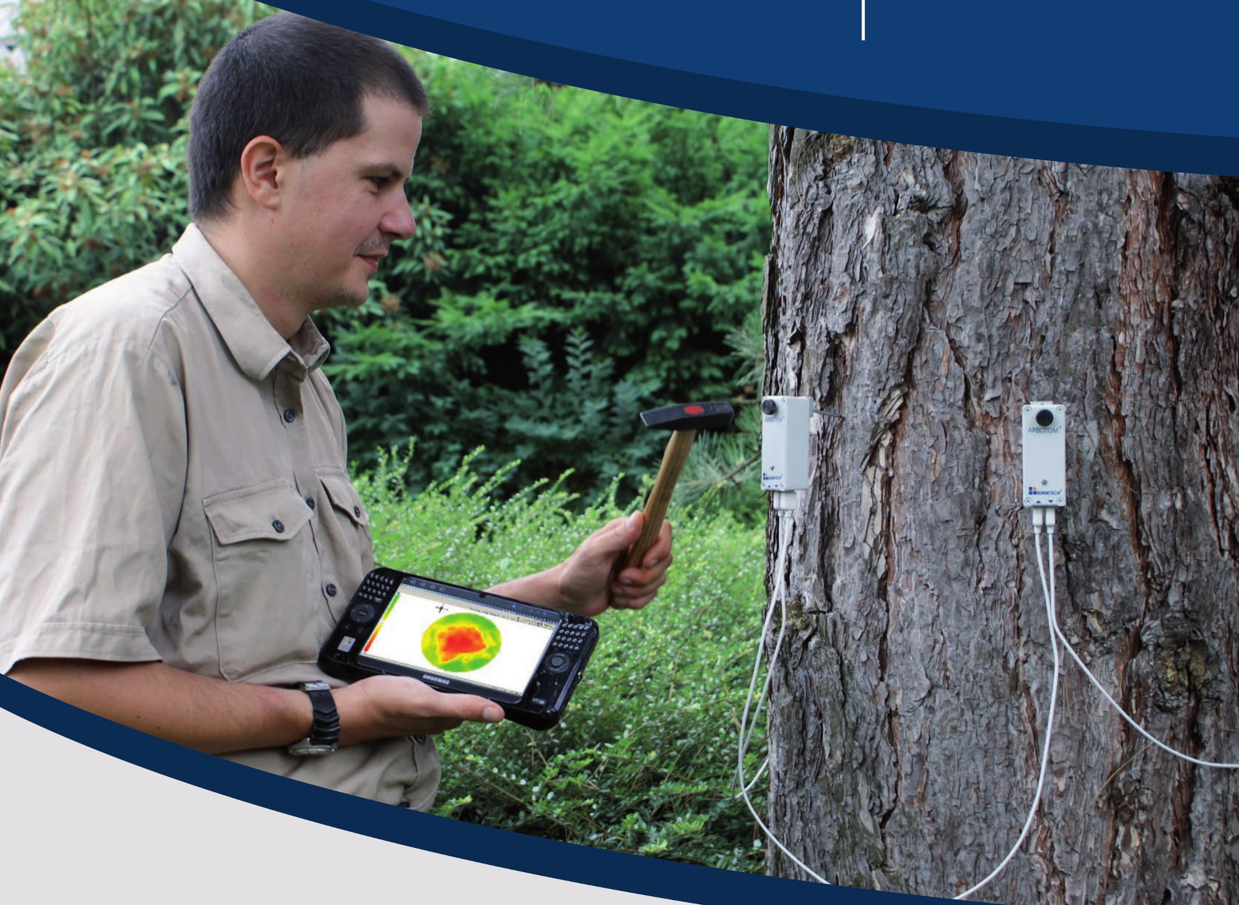
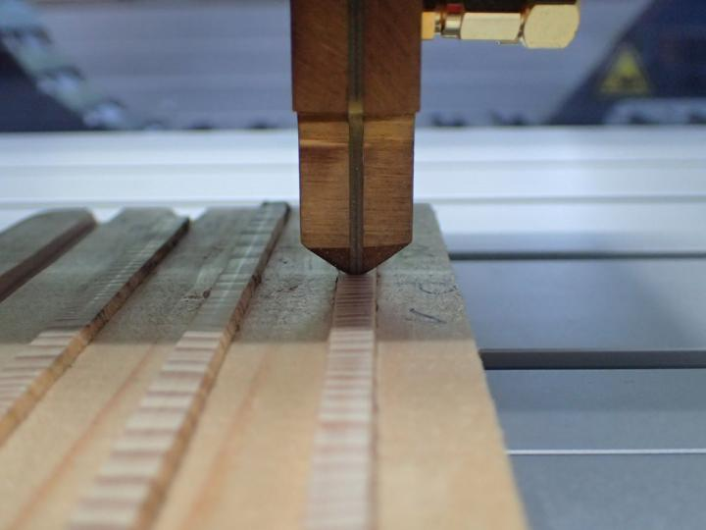
Einführung – Projekt RINNTECH
Forschungsprojekt mit einem Industriepartner → RINNTECH
RINNTECH – „Technik zur Prüfung von Bäumen und Hölzern“
Baumtomographie
Präzisionsfräse +
Hochfrequenzsonde

Slide 6
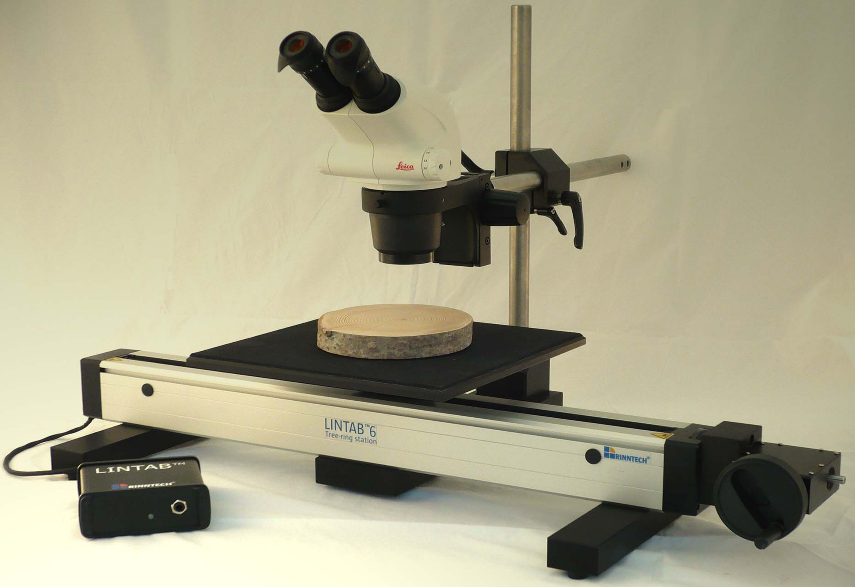
Einführung – Projekt RINNTECH
Forschungsprojekt mit einem Industriepartner → RINNTECH
RINNTECH – „Technik zur Prüfung von Bäumen und Hölzern“
Jahrringmessstation

Slide 7
Einführung – Projekt RINNTECH
Ziel des Projektes:
  → Erweiterung und Automatisierung der Jahrringmessstation
Titel des Projektes:
„Entwicklung einer Messmethodik zur Ermöglichung einer schnellen Bestimmung von Holzart und- herkunft anhand von Jahrring- und Farbanalyse; Entwicklung der Messwerterfassung und -auswertung der neuen Messmethodik“

Slide 8
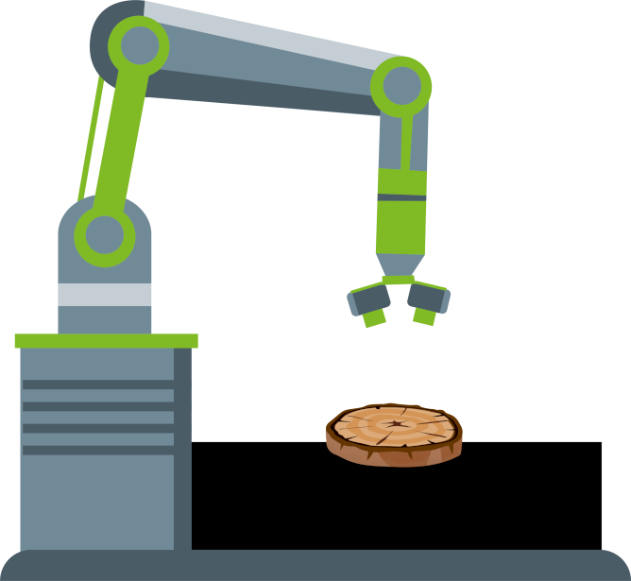

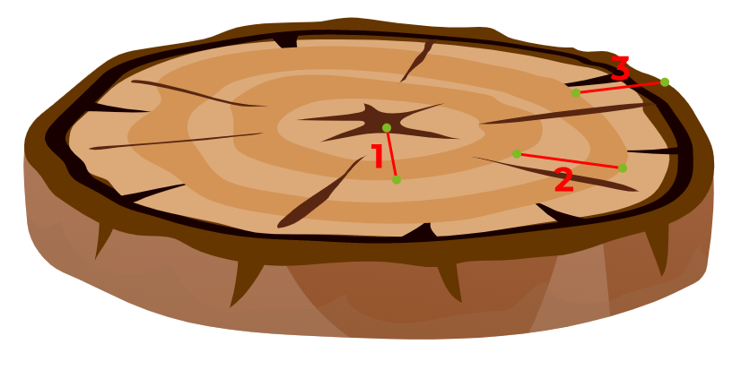
Einführung – Projekt RINNTECH
Phase 1:
Initialer 3D-Scan
Phase 2 :
Pfadplanung
Phase 3 : Aufnahmeprozess

Slide 9
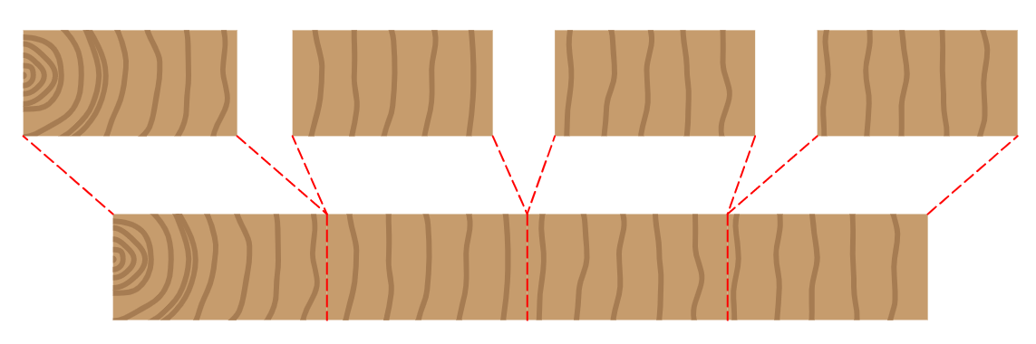
Einführung – Projekt RINNTECH
Phase 4 :
Verarbeitung und Analyse

Slide 10
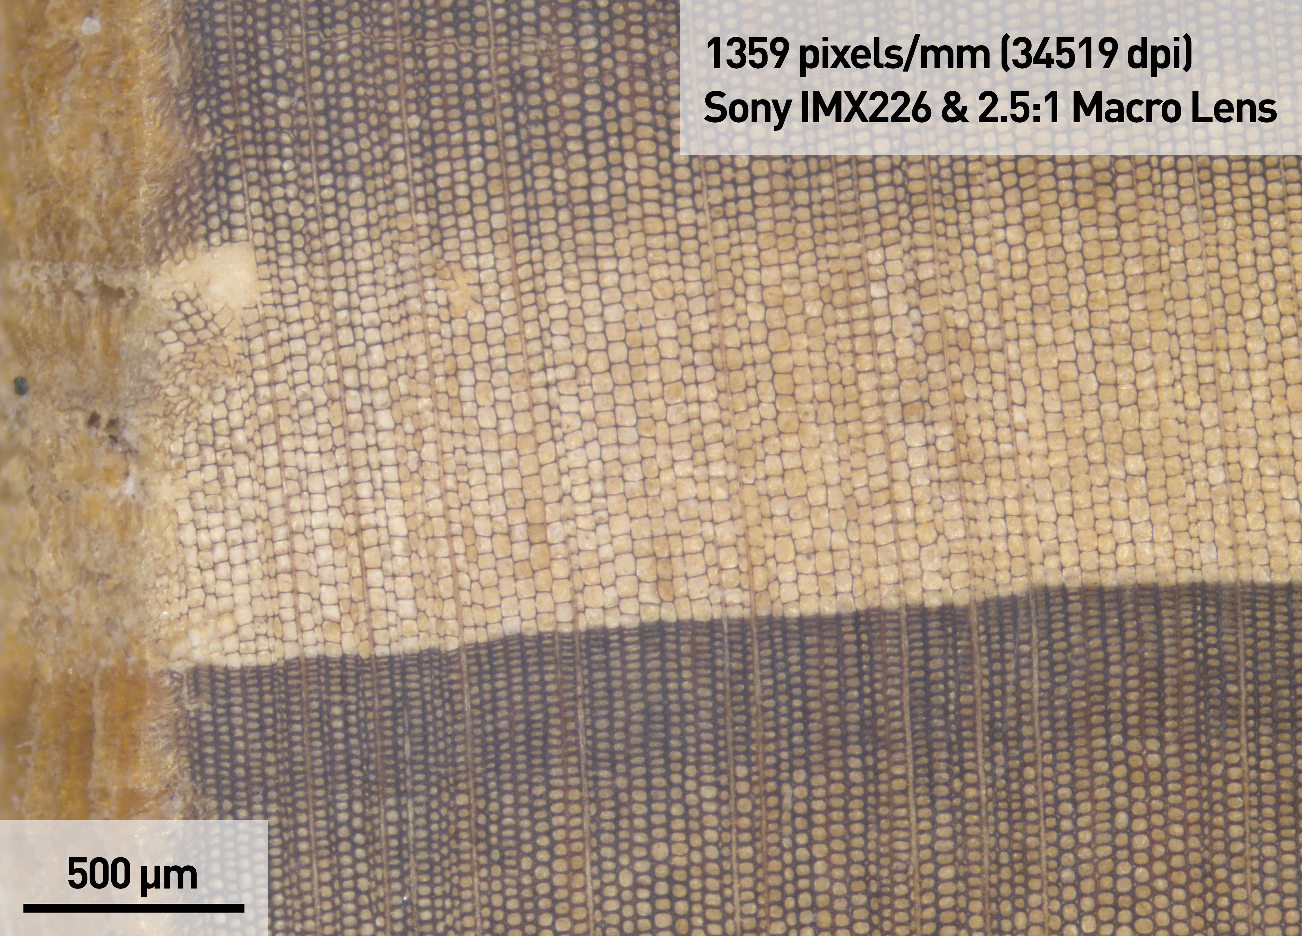
Einführung – Projekt RINNTECH

Slide 11
Meine Aufgabenstellung – der 3D Scan
Initial-Scan für die Pfad-Planung
Entwicklung einer Möglichkeit mit einem Linienlaser und einer Kamera eine Oberfläche zu rekonstruieren
  → Hardwarekomponenten größtenteils vorgegeben (Kamera, Laser)
  → Anwendung soll in ROS2 laufen
  → grundlegende Methodik soll Lasertriangulation sein
  → zusätzlich zu den 3D-Informationen sollen Farbinformationen vorhanden sein

Slide 12
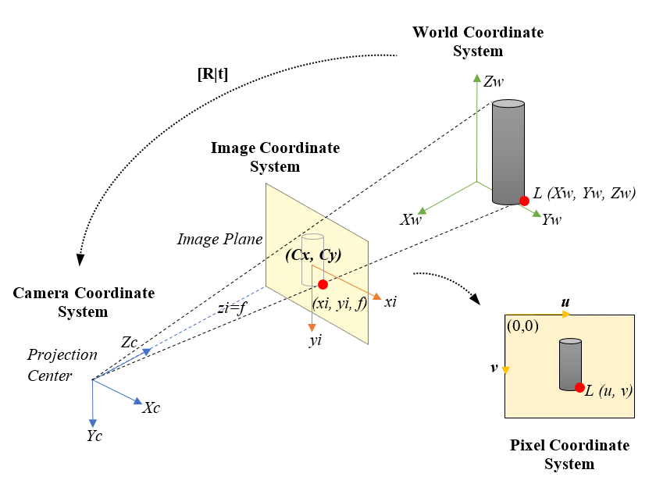
Umsetzung
Wie bekomme ich aus einem Pixel 3D-Informationen?

Slide 13
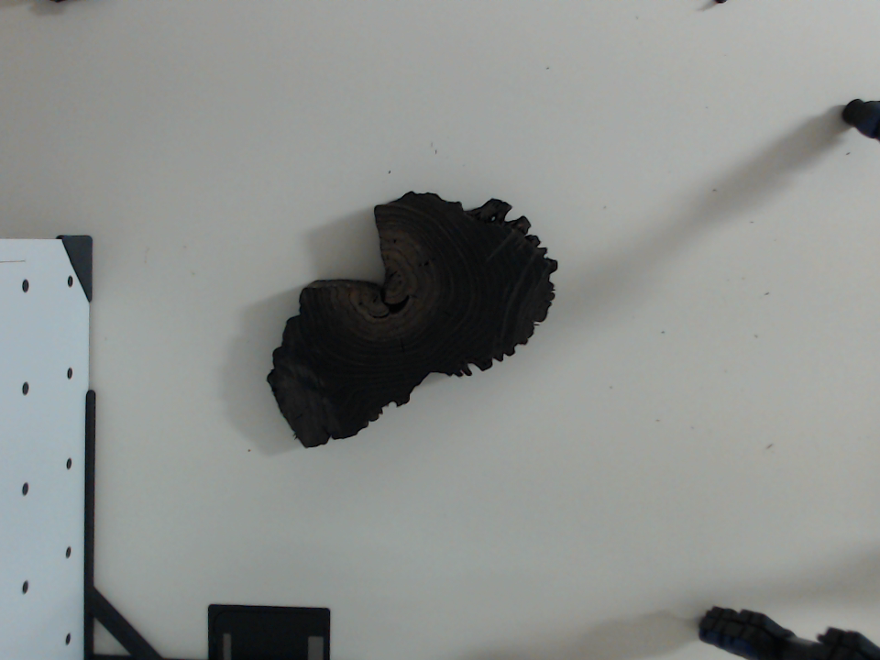
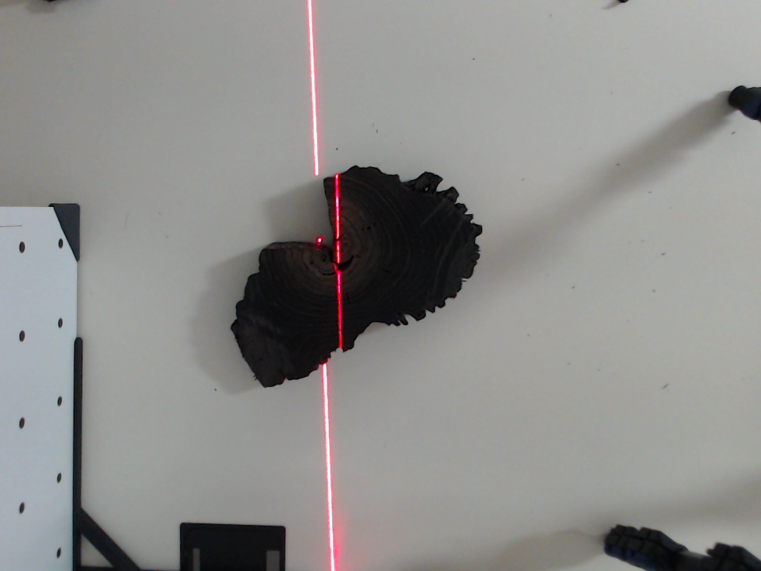
Umsetzung
Laserlinie muss extrahiert werden
Lösung: die Bilder voneinander abziehen
  → übrig bleiben dann nur die Unterschiede

Slide 14
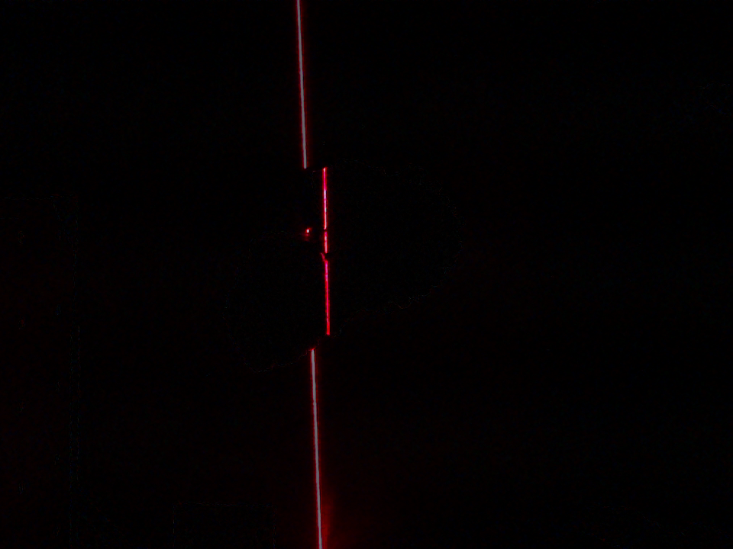
Umsetzung
Nächster Schritt:
  → höchste Intensität finden, klare Linie an Pixeln definieren
  → Farbwerte können aus dem Original-Bild abgeleitet werden

Slide 24
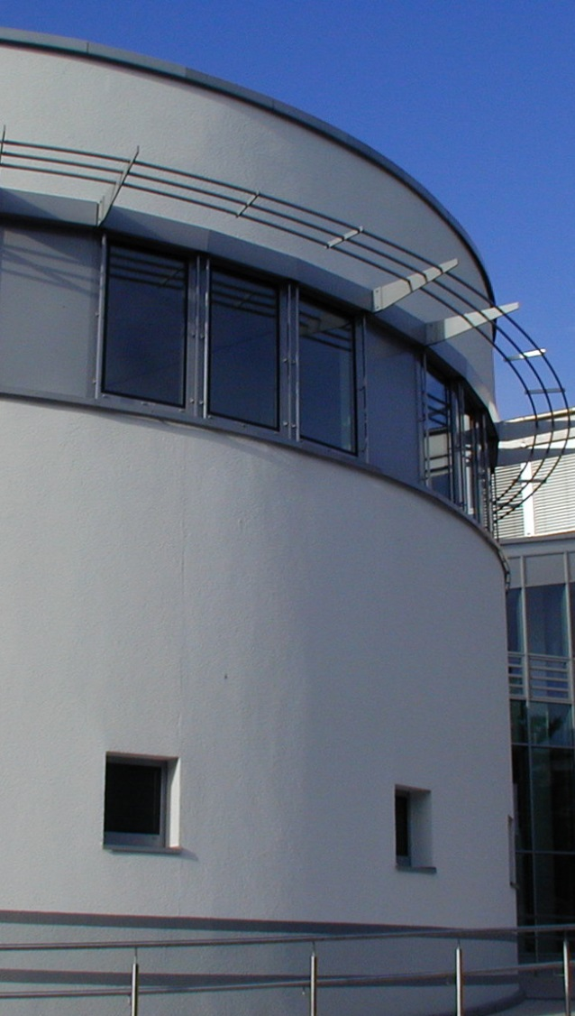
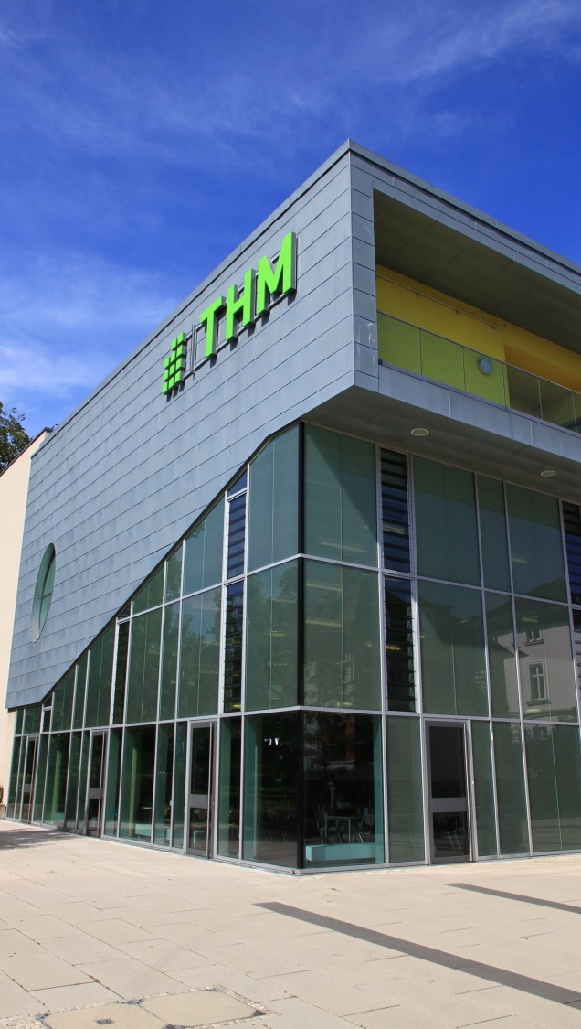
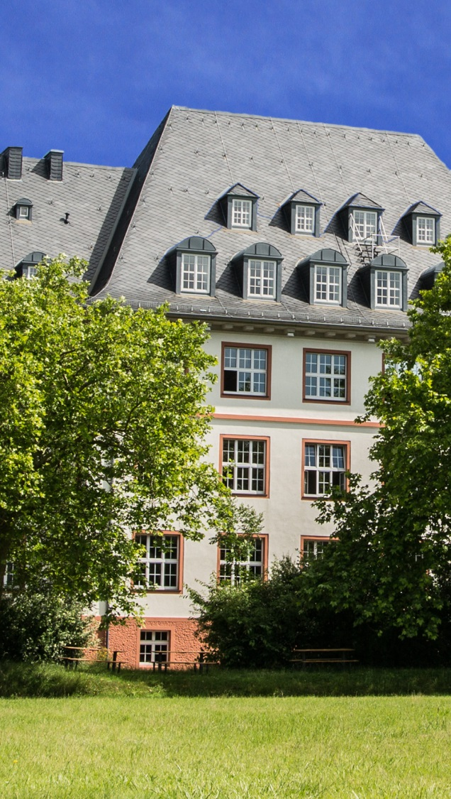
Beispielseite für THM Standorte
BLINDTEXT
BLINDTEXT
BLINDTEXT

